Slide 1

2019
json,hashlib,base64模块
讲师：心蓝
免责声明：如果本课程内有任何内容侵害了您的权益，请您及时联系我们 潭州教育全球教学服务中心热线：4001567315
Notes:
Ss

Slide 2
01
Json模块
目录
02
Hashlib模块
03
Base64模块

Slide 3
01
json模块

Slide 4

json简介
全
称
“
J
a
v
a
S
c
r
i
p
t
O
b
j
e
c
t
N
o
t
a
t
i
o
n
”
(
J
a
v
a
S
c
r
i
p
t
对
象
表
示
法
)
它
是
一
种
基
于
文
本
，
独
立
于
语
言
的
轻
量
级
数
据
交
换
格
式
。
以
易
于
让
人
阅
读
的
文
字
为
基
础
，
用
来
传
输
由
属
性
值
或
者
序
列
性
的
值
组
成
的
数
据
对
象
(
键
值
对
)
json官网：https://www.json.org/
特点
轻量级的文本数据交换格式
易于人类阅读和编写，同时也易于机器解析和生成
Web世界当中最理想的数据交换格式

Slide 5
前后端数据交换
目前互联网开发前后端数据交互使用的基本都是json
JS对象
JSON字符串
Python字典
var teacher_1 = {
name: ‘juhao’,
age: 18,
feature : [‘高’, ‘富’, ‘帅’]
}
{
“name”: “juhao”,
“age”: 18,
“ feature “ : [‘高’, ‘富’, ‘帅’]
}
{
‘name’: ‘juhao’,
‘age’: 18
‘feature’ : [‘高’, ‘富’, ‘帅’]
}

Slide 6
Json语法规则
数据由键值对组成
键值对由逗号分隔
大括号里保存对象
中括号里保存数组

Slide 7
注意事项
字符串必须用双引号（即：””）来包括
值可以是字符串、数字、true、false、null、列表，或字典。
Python | JSON
字典 | 对象
列表或元组 | 数组
字符串 | 字符串
int或float | 数字
True或False | true或false
None | null

Slide 8
Json模块API
1
json.dumps(obj)
将python数据转化为json
Indent实现缩进，ensure_ascii 是否用ascii解析
2
将json数据转换为python的数据
json.loads(s)
3
json.dump(obj, fp)
转换为json并保存到文件中
4
json.load(fp)
从文件中读取json，并转化为python数据

Slide 9
02
hashlib模块

Slide 10
数据安全
数
据
时
代
，
为
了
保
证
数
据
的
安
全
性
，
防
止
数
据
泄
露
，
往
往
会
对
数
据
进
行
加
密
，
对
于
一
些
敏
感
数
据
，
加
密
措
施
更
加
是
令
人
发
指
。
加
密
是
最
常
用
的
安
全
保
密
手
段
，
利
用
技
术
手
段
把
重
要
的
数
据
变
为
乱
码
（
加
密
）
传
送
，
到
达
目
的
地
后
再
用
相
同
或
不
同
的
手
段
还
原
（
解
密
）
。
概念
对称加密：数据加密解密使用相同的密钥
非对称加密：加密和解密用两把不同的密钥， 公钥用于加密数据，私钥用于解密数据
单向加密：只能加密数据，而不能解密数据

Slide 11
Hash结构
HASH
散
列
函
数
，
一
般
翻
译
为
哈
希
，
把
输
入
的
任
意
长
度
的
数
据
，
通
过
散
列
函
数
进
行
转
化
，
变
成
一
个
长
度
固
定
的
值
（
散
列
值
）
，
这
个
值
基
本
是
唯
一
的
，
简
单
来
说
，
算
法
就
是
一
种
将
任
意
长
度
的
数
据
变
成
一
个
长
度
固
定
的
数
据
的
函
h
数
a
s
h
特点
不可逆：无法根据散列值来还原原来的数据
定长输出：无论输入的原始数据有多长，结果长度是相同的
抗修改性：输入的微小改变，哪怕只有一个字符，会引起结果的巨大改变
强碰撞性：很难找到两段内容不同的数据，使他们产生的hash值一致，几乎不可能

Slide 12
hashlib模块API
Hashlib模块提供了许多供我们调用的hash算法,主要有：
1.md5
2.SHA系列：sha1, sha224, sha256, sha384, sha512
api | 描述
hashlib.new(name, data=b”) | 生成一个hash对象
hashlib.hash算法名(data=b”) | 生成一个使用该算法的hash对象
Hash对象.update(arg=None) | 更新hash对象
Hash对象.digest() | 返回Hash算法计算得到的值(bytes类型)
Hash对象.hexdigest() | 返回Hash算法计算得到的值(str类型)

Slide 13
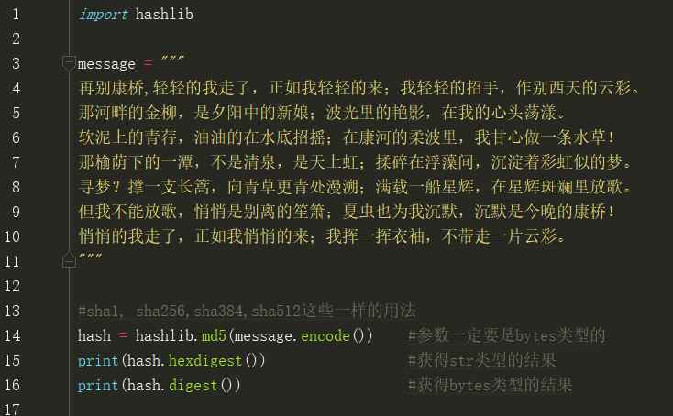
简单使用

Slide 14
03
base64模块

Slide 15
base64
b
a
s
e
6
4
是
一
种
用
6
4
个
字
符
来
表
示
任
意
二
进
制
数
据
的
方
法
，
（
将
二
进
制
数
据
编
码
成
A
S
C
I
I
字
符
）
使
用
了
A
-
Z
,
a
-
z
,
0
-
9
,
+
,
/
这
6
4
个
字
符
特点
用来将非ASCII字符的数据转换成ASCII字符的一种方法
常用于对URL的编码
可以将不可打印的二进制数据转化为可打印的字符串

Slide 16
base64模块API
Base64编码后的数据可能会含有 + / 两个符号，如果编码后的数据用于URL或文件的系统路径中，
就可能导致Bug，所以base模块提供了专门编码url的方法
api | 描述
base64.b64encode(s) | 对二进制数据进行base64编码
base64.b64decode(s) | 对通过base64编码的数据进行解码
base64.urlsafe_b64encode(s) | 对URL进行base64编码
base64.urlsafe_b64decode(s) | 解码

Slide 17
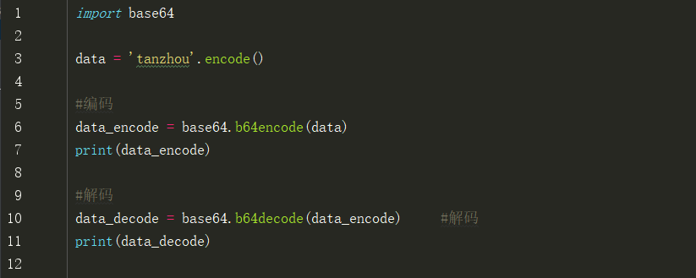
对字符串进行编码解码

Slide 18
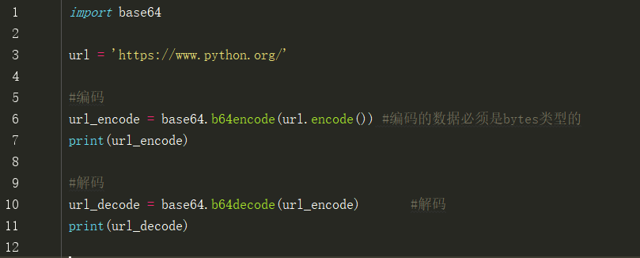
对URL进行编码解码

Slide 19
总结
json
目前互联网的世界里最流行的轻量级数据交换格式
hashlib
提供常用的hash函数，包括MD5,sha系列
总结
注意事项
这些模块目前我们只需要掌握基本使用就OK，不需要去深入细纠
base64
常用于对URL网址进行编码，解码

Slide 20
作业
data = {
"name": "心蓝",
"age": 18,
"feature" : ["高", "富", "帅"]
}
在程序中将这个字典转化为json并存入文件内，然后再从这个文件中读取出‘富’这个字符打印出来

Slide 21
2019
谢谢欣赏

